Slide 1
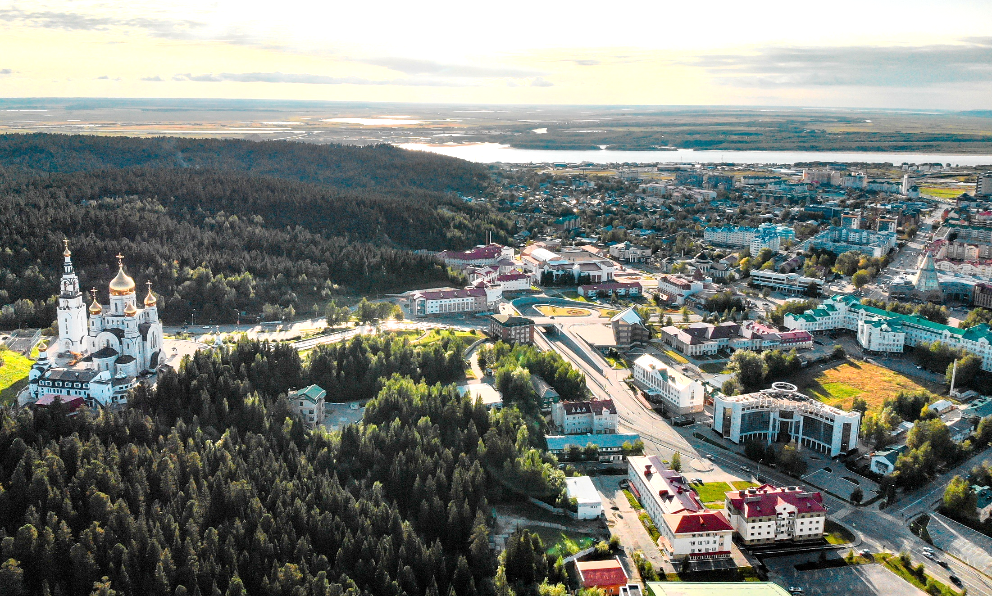
Администрация города Ханты-Мансийска
Ханты-Мансийского автономного округа-Югры
Публичная декларация
муниципальной программы
«Доступная среда в городе Ханты-Мансийске»
Департамент городского хозяйства
Администрации города Ханты-Мансийска
город Ханты-Мансийск, 2020 год

Slide 2
Администрация города Ханты-Мансийска
Ханты-Мансийского автономного округа-Югры
Показатели муниципальной программы
Целевой показатель
2019
2020
2021
2022
2023
2024
Доля объектов социальной инфраструктуры доступных для маломобильных групп населения, находящихся в муниципальной собственности (%)
96,6
96,7
96,8
96,9
97,0
97,1
Доля объектов доступных для маломобильных групп населения социальной инфраструктуры в сфере образования, находящихся в муниципальной собственности, от общей численности объектов социальной инфраструктуры в сфере образования, находящихся с муниципальной собственности (%)
72
73
74
75
76
77
Доля объектов доступных для маломобильных групп населения социальной инфраструктуры в сфере культуры, находящихся в муниципальной собственности от общей численности объектов социальной инфраструктуры в сфере культуры, находящихся в муниципальной собственности (%)
81
81
81
82
83
84
Доля доступных для маломобильных групп населения пешеходных переходов (%)
82
85
88
91
95
97
Количество организаций социальной инфраструктур города, объектов государственной собственности, с которыми проведена работа по обеспечению доступности объектов(ед.)
45
50
54
60
66
71
Количество участников межрегионального форума для людей с ограниченными возможностями здоровья "Независимость - в движении" (чел.)
100
100
100
100
100
100

